Slide 1
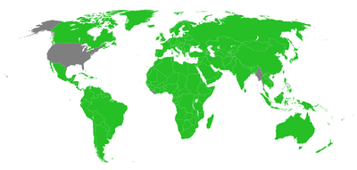
En verde, los países que han adoptado el Sistema Internacional de Unidades como prioritario o único. Los tres únicos países que en su legislación no han adoptado el SI son Birmania, Liberia y Estados Unidos.

